Slide 1
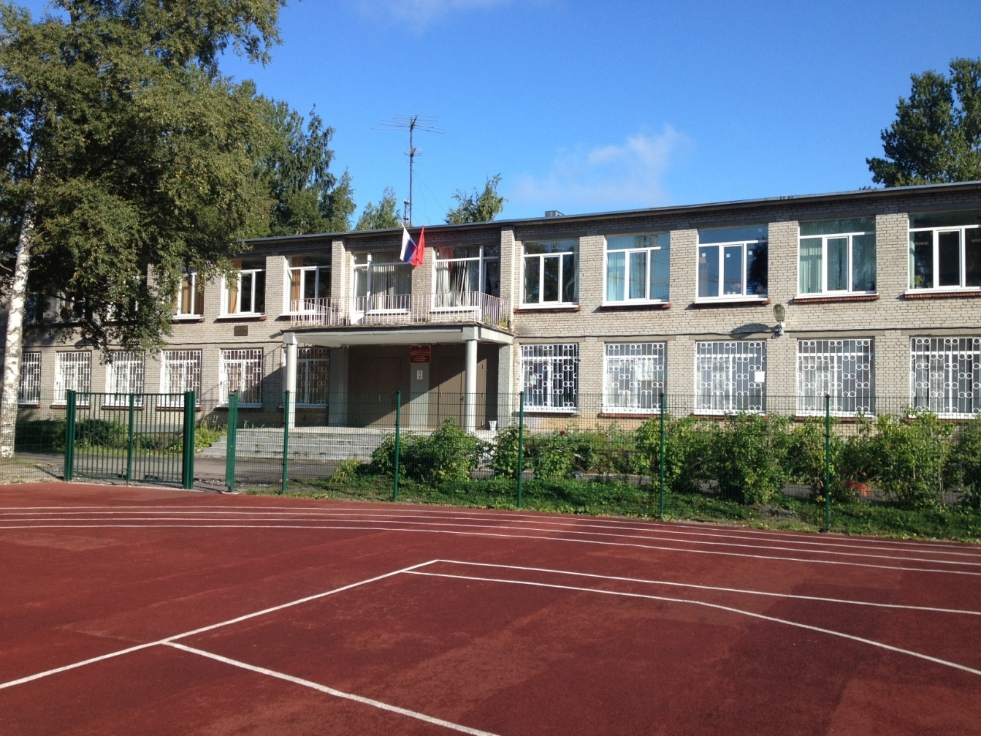
«школа 2017-2018 учебном году».

Slide 2
На 1 сентября 2018 года в школе обучается 342 учащихся и 116 воспитанников детского сада в школе работает 74 сотрудника 45 педагогов

Slide 3
Финансово-хозяйственная деятельность В 2018 году на закупки выделено: 12 758 303,05 рублей

Slide 4
Закуплено:
Учебники и художественная литература на сумму 477 000 рублей
Игрушки в д/с на сумму 45 000 рублей
Хозяйственных товаров на 92 485 рублей
Вычислительной техники на сумму 399 000 рублей
Мебель на сумму 1 002 978 рублей
Заменена пожарная сигнализация в помещения детского сада на сумму 730 000 рублей

Slide 5
Заключены контракты
на Оказание услуг по организации питания в школе на сумму 2 121 921,90 рублей
Коммунальные услуги на сумму 3 103 133,33 рублей
Питание детей в детском саду на сумму 3 031 138,59 рублей
Выполнение работ по ремонту помещений в здании ГБОУ школа №469, на сумму 1 999 998,64 рублей
Обслуживающие контракты на сумму 1 067 405,16 рублей

Slide 6
Планируется на следующий год:
Ремонт пола в столовой
Текущий ремонт помещений

Slide 7
Результативность реализации образовательной программы

Slide 8
Уровень обученности 5-11 классов по итогам 2017-2018 учебн. года
Качество знаний
(доля обучающихся, имеющих «4» и «5»)
Успеваемость
(доля обучающихся, имеющих «3», «4» и «5»)
Степень обученности
(21-40% уровень заучивания; 41-65% уровень понимания; 66-100% применение знаний в практической деятельности)

Slide 9
Качество знаний (доля «4» и «5»)

Slide 10
Успеваемость (доля «3», 4» и «5»)

Slide 11
Степень обученности
Уровень заучивания

Slide 12
Динамика успеваемости за три года
5-9 кл | 2015-2016 | 2016-2017 | 2017-2018
Отличники | 4 чел (3%) | 2 чел (2%) | 11 чел (8%)
Хорошисты | 24 чел (19%) | 39 чел (30%) | 44 чел (32%)
Неуспевающие | 2 чел (2%) | 2 чел (2%) | 0 чел (0%)
10-11 кл | 2015-2016 | 2016-2017 | 2017-2018
Отличники | 0 чел (0%) | 1 чел (5%) | 1 чел (4%)
Хорошисты | 0 чел (0%) | 12 чел (55%) | 6 чел (23%)
Неуспевающие | 0 чел (0%) | 0 чел (0%) | 0 чел (0%)
5-11 кл | 2015-2016 | 2016-2017 | 2017-2018
Отличники | 4 чел (3%) | 3 чел (2%) | 12 чел (7%)
Хорошисты | 24 чел (19%) | 51 чел (30%) | 50 чел (31%)
Неуспевающие | 2 чел (2%) | 2 чел (1%) | 0 чел (0%)

Slide 13
Результаты ГИА 9 класса
Основные предметы:
РУССКИЙ ЯЗЫК, МАТЕМАТИКА
(сравнительный анализ)
Предметы по выбору
(нововведение с 2015-2016;
сравнительный анализ)

Slide 14
ОГЭ по русскому языку
 | 2015-2016 | 2016-2017 | 2017-2018
Проходной тестовый балл | 15 | 15 | 15
Средний балл по классу | 28 | 28 | 28
Число участников | 16 | 24 | 22
на «5» | 4 (17%) | 4 (25%) | 4 (18%)
на «4» | 11 (48%) | 6 (37,5%) | 12 (55%)
на «3» | 8 (35%) | 6 (37,5%) | 6 (27%)

Slide 15
ОГЭ по МАТЕМАТИКЕ
 | 2015-2016 | 2016-2017 | 2017-2018
Проходной тестовый балл | 6 | 8 | 7
Средний балл по классу | 15 | 16 | 15
Число участников | 23 | 16 | 22
на «5» | 1 (4%) | 2 (12,5%) | 2 (10%)
на «4» | 14 (61%) | 9 (56%) | 10 (45%)
на «3» | 8 (35%) | 5 (31,5%) | 10 (45%

Slide 16
Сравнительный анализ

Slide 17
ОГЭ по ОБЩЕСТВОЗНАНИЮ
 | 2015-2016 | 2016-2017 | 2017-2018
Проходной тестовый балл | 15 | 15 | 14
Средний балл по классу | 22 | 22 | 18
Число участников | 16 | 11 | 14
на «5» | 0 (0%) | 0 (0%) | 0(0%)
на «4» | 4 (25%) | 4 (36%) | 1
на «3» | 12 (75%) | 7 (64%) | 13

Slide 18
ОГЭ по ИНФОРМАТИКЕ
 | 2015-2016 | 2016-2017 | 2017-2018
Проходной тестовый балл | 5 | 5 | 5
Средний балл по классу | 8 | 15 | 9
Число участников | 6 | 9 | 8
на «5» | 0 (0%) | 3 (33%) | 0 (0%)
на «4» | 1 (16%) | 4 (44%) | 1 (12,5%)
на «3» | 5 (84%) | 2 (23%) | 7 (87,5%)

Slide 19
ОГЭ по ХИМИИ
 | 2015-2016 | 2016-2017 | 2017-2018
Проходной тестовый балл | 9 | 9 | 9
Средний балл по классу | 26 | 21 | 20
Число участников | 5 | 4 | 6
на «5» | 3 (60%) | 0 (0%) | 0 (0%)
на «4» | 1 (20%) | 3 (75%) | 4 (66%)
на «3» | 1 (20%) | 1 (25%) | 2 (34%)

Slide 20
ОГЭ по ГЕОГРАФИИ
 | 2015-2016 | 2016-2017 | 2017-2018
Проходной тестовый балл | 12 | 12 | 12
Средний балл по классу | 15,5 | 24 | 22
Число участников | 2 | 1 | 6
на «5» | 0 (0%) | 0 (0%) | 2 (32%)
на «4» | 1 (50%) | 1 (100%) | 1 (16%)
на «3» | 1 (50%) | 0 (0%) | 3 (52%)

Slide 21
ОГЭ по БИОЛОГИИ
 | 2015-2016 | 2016-2017 | 2017-2018
Проходной тестовый балл | 13 | 13 | 13
Средний балл по классу | 21 | 27 | 25
Число участников | 12 | 2 | 4
на «5» | 0 (0%) | 0 (0%) | 0 (0%)
на «4» | 3 (25%) | 1 (50%) | 2 (50%)
на «3» | 9 (75%) | 1 (50%) | 2 (50%)

Slide 22
ОГЭ по ФИЗИКЕ
 | 2015-2016 | 2016-2017 | 2017-2018
Проходной тестовый балл | 10 | 10 | 10
Средний балл по классу | - | 23 | 14
Число участников | - | 2 | 3
на «5» | - | 0 (0%) | 0 (0%)
на «4» | - | 1 (50%) | 0 (0%)
на «3» | - | 1 (50%) | 3 (100%)

Slide 23
ОГЭ по ЛИТЕРАТУРЕ
 | 2015-2016 | 2016-2017 | 2017-2018
Проходной тестовый балл | 7 | 7 | 12
Средний балл по классу | 18 | 19,6 | 19,3
Число участников | 1 | 3 | 3
на «5» | 0 (0%) | 2 (67%) | 0 (0%)
на «4» | 1 (100%) | 1 (33%) | 1 (34%)
на «3» | 0 (0%) | 0 (0%) | 2 (66%)

Slide 24
ОГЭ по АНГЛИЙСКОМУ ЯЗЫКУ
 | 2015-2016 | 2016-2017 | 2017-2018
Проходной тестовый балл | 29 | - | 29
Средний балл по классу | 41 | - | 50
Число участников | 2 | - | 1
на «5» | 0 (0%) | - | 0 (0%)
на «4» | 0 (0%) | - | 1 (100%)
на «3» | 2 (100%) | - | 0 (0%)

Slide 25
Результаты ГИА 11 класса
Основные предметы:
РУССКИЙ ЯЗЫК, МАТЕМАТИКА
(сравнительный анализ)
Предметы по выбору
(сравнительный анализ)

Slide 26
ЕГЭ по русскому языку
 | 2014-2015 | 2016-2017 | 2017-2018
Проходной тестовый балл | 24 | 24 | 24
Средний балл по классу | 70 | 62 | 70
Число участников | 7 | 11 | 12
Наибольший балл | 87 | 73 | 87
Наименьший балл | 56 | 45 | 50

Slide 27
ЕГЭ по МАТЕМАТИКЕ (БАЗА)
 | 2014-2015 | 2016-2017 | 2017-2018
Проходной тестовый балл | 7 | 7 | 7
Средний балл по классу | 13,5 | 15 | 16
Число участников | 7 | 10 | 12
на «5» | 1 (14%) | 4 (40%) | 5 (42%)
на «4» | 5 (72%) | 5 (50%) | 6 (50%)
на «3» | 1 (14%) | 1 (10%) | 1 (8%)

Slide 28
ЕГЭ по МАТЕМАТИКЕ (ПРОФИЛЬ)
 | 2014-2015 | 2016-2017 | 2017-2018
Проходной тестовый балл | 27 | 27 | 27
Средний балл по классу | 30 | 37 | 44,5
Число участников | 6 | 8 | 8
Наибольший балл | 59 | 62 | 68
Наименьший балл | 18 | 14 | 27

Slide 29
ЕГЭ по ОБЩЕСТВОЗНАНИЮ
 | 2014-2015 | 2016-2017 | 2017-2018
Проходной тестовый балл | 42 | 42 | 42
Средний балл по классу | 51 | 51 | 53
Число участников | 5 | 4 | 6
Наибольший балл | 66 | 62 | 65
Наименьший балл | 42 | 36 | 44

Slide 30
ЕГЭ по ХИМИИ
 | 2014-2015 | 2016-2017 | 2017-2018
Проходной тестовый балл | 36 | 36 | 36
Средний балл по классу | 40 | 39 | 46
Число участников | 2 | 1 | 4
Наибольший балл | 43 | - | 60
Наименьший балл | 37 | - | 28

Slide 31
ЕГЭ по БИОЛОГИИ
 | 2014-2015 | 2016-2017 | 2017-2018
Проходной тестовый балл | 36 | 36 | 36
Средний балл по классу | 56 | 35,5 | 37
Число участников | 3 | 4 | 3
Наибольший балл | 59 | 48 | 46
Наименьший балл | 54 | 27 | 36

Slide 32
ЕГЭ по ЛИТЕРАТУРЕ
 | 2014-2015 | 2016-2017 | 2017-2018
Проходной тестовый балл | 32 | 32 | 32
Средний балл по классу | 49,5 | 53 | 67,5
Число участников | 2 | 1 | 2
Наибольший балл | 50 | - | 72
Наименьший балл | 49 | - | 63

Slide 33
ЕГЭ по АНГЛИЙСКОМУ ЯЗЫКУ
 | 2014-2015 | 2016-2017 | 2017-2018
Проходной тестовый балл | 22 | 22 | 22
Средний балл по классу | 61,5 | 42 | 51
Число участников | 2 | 3 | 1
Наибольший балл | 75 | 49 | -
Наименьший балл | 48 | 36 | -

Slide 34
ЕГЭ по ФИЗИКЕ
 | 2014-2015 | 2016-2017 | 2017-2018
Проходной тестовый балл | 36 | 36 | 36
Средний балл по классу | 41 | 59,5 | 48
Число участников | 1 | 2 | 1
Наибольший балл | - | 61 | -
Наименьший балл | - | 58 | -

